Slide 1
Paper Writing
Lecturer: Ji Shufan
2020.3.2

Slide 2

Five Main Sections
Abstract, Keywords
Introduction
Related Work (Literature Review)
Preliminary
Algorithm (Method or System)
Experimental Results
Conclusion & Future Work
Notes:
Introduction全文的缩略版，它涵盖下面的所有部分。然后就相当于我全文做了一个归纳总结之后呢，我才开始介绍第二章，其实后面的章节呢，都算是对instruction的一个细节的展开。比如relatedwork呢，就会介绍说前人做到什么程度啊，就是然后呢，我们是通过前人做的怎么样来归结出那在我们这篇文章中还有什么事还可以改进的，我们要做什么，之后这个preliminary呢，其实是可有可无的，它有点儿像是相关理论背景知识的介绍，如果你的这篇论文或者算法呢，他需要太多一些，就是理论上的定义啊，然后你又觉得融合到算法里写太麻烦，就是太混杂，你就单独把他拎出来，那在我们写硕士毕业论文的时候，有的时候你会写到第二章里就是跟你的literature review合到一张里去。
在真正的写作过程中呢，真正核心重要的部分是instruction，因为之前呢，我们的supervisor在改我们的论文的时候，这个instruction他一定是要自己写的可谓字字珠玑哈，然后就是写几轮之后，可能后面的章节，他觉得我们的写作都OK了，但是这个部分他一定看不上要自己写，你可以认为这是核心，包括大家在写自己的毕业论文的时候也一定要关注自己第一章的写作，因为你的评委几乎在阅读完这张的时候就已经对你的这个论文的整体的含金量做了一个评估，如果这个部分写作失败，他直接就不太会认真的看后面的部分可能这篇文章就直接被拒了。

Slide 3
Introduction
Background→ Topic (1-2 paragraphs)
Literature Review→ Motivation (1 paragraph)
Algorithm Overview (1 paragraph)
Contributions (1 paragraph)
Experiment Overview
Roadmap (1 paragraph)
Notes:
用一个单独的自然段来归纳Contributions，因为这个特别重要，一定不能不写Contributions，大家一定不要指望评委来帮你归纳Contributions，如果你不写我们就认为你没有Contributions。那最后呢，如果你的篇幅够的话，你还可以再简单的介绍一下你的这个实验结果跟实验结论是特别简练的介绍最后就是一段儿导航段Roadmap给大家介绍后面的章节或者是后面的段落，您是怎么安排的。

Slide 4
Background→Topic
Background
Time Oriented
Application Oriented
Topic
Concept, Characteristics, Application, Importance, and etc.
Notes:
我们怎样从background跳到Topic上，在这里要快速的用简练的一个自然段到两个段就是从Background迅速的跳到你的topic上。
具体的跳法为：从概念描述起来，也可以说你要做这个Topic的一些特征啊，一些应用啊或者重要意义啊，可以从这上面讲，你可以时间纹饰为顺序，也可以应用为顺序啊

Slide 5
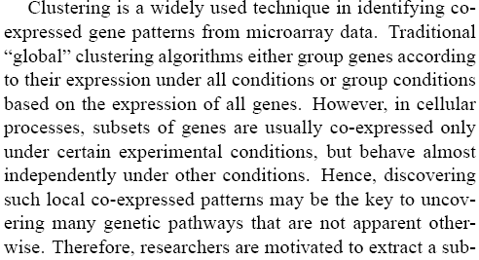
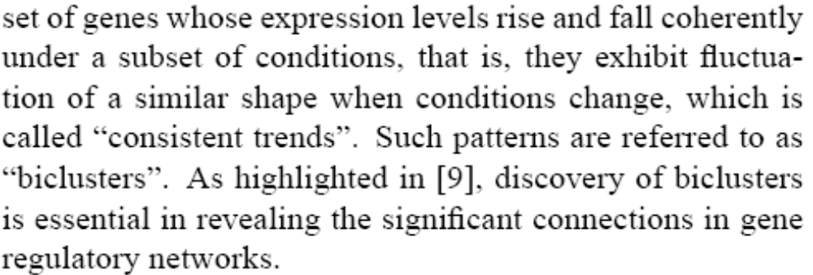
Background→Topic
Notes:
在这里呢，你会发现我们跳的时候儿呢，绝对不是从数据挖掘，开始写起的啊，一定要是从爸爸直接跳到他身上，千万不要从爷爷开始跳起从爷爷跳到孙子身上，因为这个是很可怕的，比如说我们绝对上来不会说数据挖掘有什么什么重要的意义，数据挖掘，包括哪些哪些主流的算法，其中就有一个叫clustering，然后呢，clustering之后再怎么怎么分知道biclusters，如果你这样写就是在做背景知识的科普了，是要杜绝的，我们就从他的一集爸爸直接跳到他身上就可以了。
比如说在第五页的这个例子，我们怎么从爸爸介绍到他呢，我们可以先来个定义啊，或是从应用的角度，clustering，经常被用于来解决什么事情对吧，就是说讲一下他在这个你要写的这个小领域的应用，然后呢，我就会说traditional global clustering就是说传统的这种全局的他是怎样的，其实这个呢就是在讲定义的感觉了，然后大家会看到however转折，其实一转折呢，就是想要说去要往下跳了，其实就是说他应用上不太行了，其实你可以从应用的角度讲，然后他有什么应用缺陷，因此你会看到有些hence，therefore啊，有一些推理就说人们就提出了biclusters的概念，然后最后一句就会说那大家就认为这个biclusters会怎么怎么好有什么意义。
大家可以发现呢，它其实就是一个特别简单的从应用的角度上讲啊，之前用这个解决，但是不太行了，随着哪些数据的到来，他解决不了了，因此人们又提出了另一个概念，这样子呢，你一下子就跳到了biclusters上，也就是说，你在Introduction使用短短的一段文字，就让大家知道get到说你要做biclusters，而且呢，你是要用在解决的分析的是基因问题就说你一定要很明显，你不要把自己的topic埋没到这段文字里，大家知道在英文也好，中文写作里最重要的句子在第一句或者是最后一句啊。有人上来就你还有一种写法就是上来就说biclusters只有什么什么什么样的重要价值，你上来就说他也是OK的。
如果开篇没有点那请在最后一句一定要跳到你的top上这个topic是跟你的论文的题目吻合的这个topic上。

Slide 6
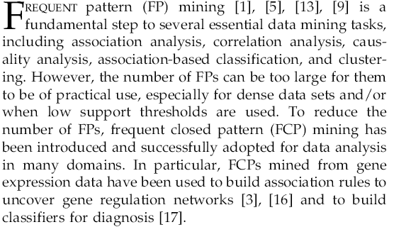
Background→Topic

Slide 7
Introduction
Background→ Topic (1-2 paragraphs)
Literature Review→ Motivation (1 paragraph)
Algorithm Overview (1 paragraph)
Contributions (1 paragraph)
Experiment Overview
Roadmap (1 paragraph)

Slide 8
Literature Review→Motivation
Notable Method Summarization (focus on
nearest neighbors)
Comments (weakness)
Motivation (against the weakness)
Notes:
好的，那我们topic上完了之后呢，那下面大家从逻辑上讲，最关心的就是说既然你要做这个，那前人做得怎样了呢，所以我们下面要做一个Literature review。目的呢，其实就是为你的这篇研究立足就是说motivation你是为什么值得做这件事情，OK，那说到literature review，大家先看第八页纸哈，你好多同学会觉得说尤其你在interaction甚至就不愿写这一部分，因为你常常觉得说哎我第二章不都要写这个了吗，我为什么在这还要再写呢，那区别是什么呢，在这张你必须写在这里是缩影，也就在这你用一两个自然段归纳，在后面的章节你是展开了细细的写。
在这个总结的过程中呢，我们为什么说focus on nearest neighbors，也就是说，你可能你的这个流派的算法也很多，可能可能是比如说有些是这个流派的，有些是那个流派的可以分几大类，其实你的你要做的算法就是某一个流派下的某一个分支在那上面进行了改进，这个时候你要不要把每个流派都点名点到呢，其实在这儿不需要你只需要付三呢，最近邻的那个流派上就可以，其他的你就想点就是一句话带过就可以了。
那写这个的目的最关键的是什么呢，就是一定要有Comments，就是说一定要有评价那大家在写毕业论文的时候，就是老师会看的时候，绝对不会说去看你在罗列别人的文章是什么，大家关键看你最后的总结就是你有没有总结前人的缺陷是什么，我发现有好多同学都不写，无论你是小paper还是最后的那个毕业论文都不写，这个是非常减分的。因为别人既然没有缺陷，那你要做什么呢，你凭什么要去改进呢，对吧，所以在这里呢，我们重点是看你的comments。说到这儿呢，大家就想说我是不是所有的缺陷都要写呀，绝对不是就是说，我们要改进哪一点就写哪个缺陷，比如那些有的算法可能缺陷多的去了，有十个缺陷，但是你自己的这篇论文的创新呢，他可能只是改进了一两个缺陷，请你针对你改进的缺陷去说前人的缺陷，就是说你做不了的，你没改进的部分，请你就在这儿不要提了。
通常我们写完了这个前人的缺陷之后呢，我们还可以来一句城下承上启下的话，你说因此呢，我们的目的或者说我们就是要针对啊，这个缺陷来做一个怎样怎样的东西，或者就是去改进这些缺陷，你可以来这样一个承上启下的话，那我们可以看一下儿一个例子就是第九页的这样的一个例子。

Slide 9
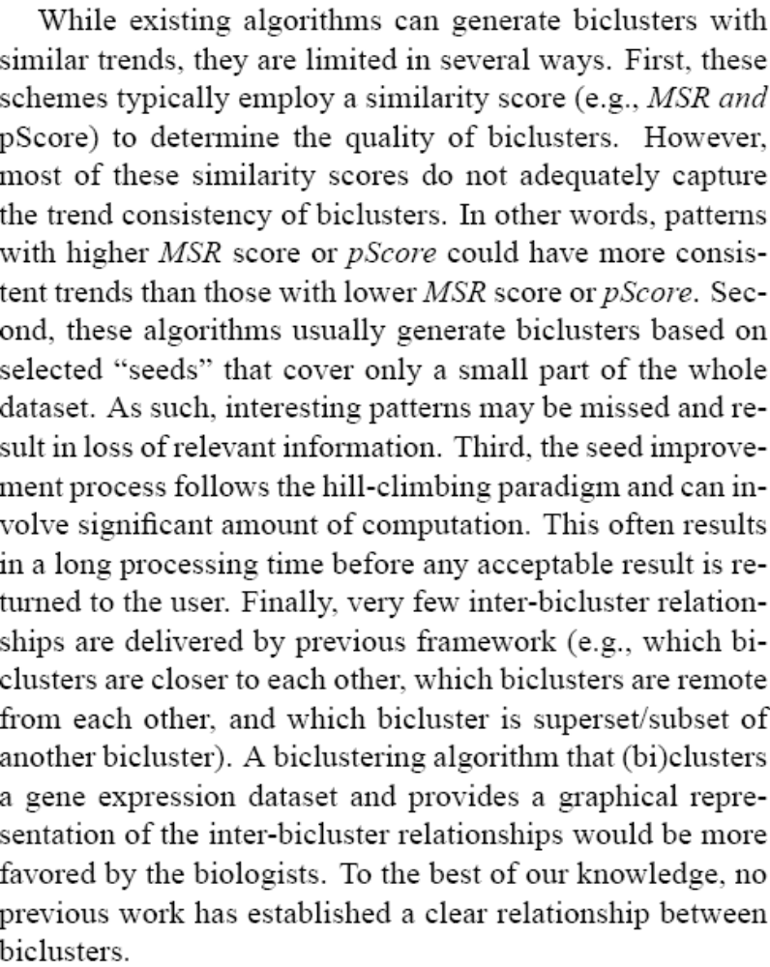
Notes:
千省万省最不能省的就是缺陷，那就是归纳前人的缺陷，这是重点这个不能省。
那怎么归纳的呢，你就会发现他上来就说他可以做什么事儿，然后说他们在某些方面有些缺点，然后开始罗列缺点。用first,second,third。你通常要对前人的work呀，来一个总结性的夸赞，你可以说，别人那些方法阿，可以怎么怎么样，或者说已经在他各自的领域做的很好了，然后说however啊，我们始终有其他如下的一些limitations，你就可以说这样的话啊，然后就开始罗列。
其实在这里大家会发现因为你为了写作规范你绝不是把他的缺陷就这样一慢慢的写下来，因为这样很糟糕，请你罗列，比如说firstsecondthird最后说翻到了在这儿强调一下,你就可以在里面罗列就说把他的缺陷，罗列完了之后，然后你就提出来，其实后面那个画黄线的其实就是motivation啊，就是因为他有这么多缺陷，所以一个这样这样的算法才是我们希望的啊，就大家一看就知道你想做什么。
然后最后一句话呢，有一个词儿特别好，你要记住就是to the best of our knowledge，为什么要说这样的话呢，就是说当你的文章是创新的是第一个这样做的时候，你可以说这样的话。

Slide 10
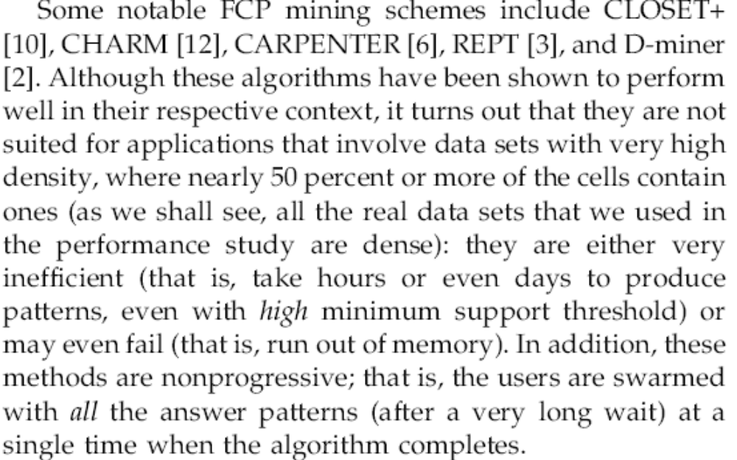
Literature Review→Motivation
Notes:
大家有没有看到，在这里只点名，对前人工作丝毫不展开，用逻辑连接词展开缺点，it turns out that\in addition\more over\futher or,或者用计数词罗列

Slide 11
Introduction
Background→ Topic (1-2 paragraphs)
Literature Review→ Motivation (1 paragraph)
Algorithm Overview (1 paragraph)
Contributions (1 paragraph)
Experiment Overview
Roadmap (1 paragraph)

Slide 12
Algorithm Overview & Contribution
Method Definition
Principle Description (How to make it better?)
Contribution
Notes:
介绍算法，定义一下名字缩写。
然后对算法进行简要描述，详细的步骤放在第三章里面。
算法核心就是要写你到底采用了什么机制，导致你的算法比别人好呢，对吧，你看前面我们不是说了吗，别人的算法有这样那样的缺陷啊，你就是打算改进这个缺陷，难道你的算法的每一个步骤都能改进缺陷吗，显然不是我相信有很多步骤，甚至你这个系统很多部分就是在前人的基础上，前人的肩膀上往前走了一小步，大部分都是沿用前人的思想，你只是在某一个核心关节上采用了某个机制，一下子改进了别人的权限，请你把这个归纳总结出来。
一定要自己总结自己的贡献点在哪里，一定要说明。

Slide 13
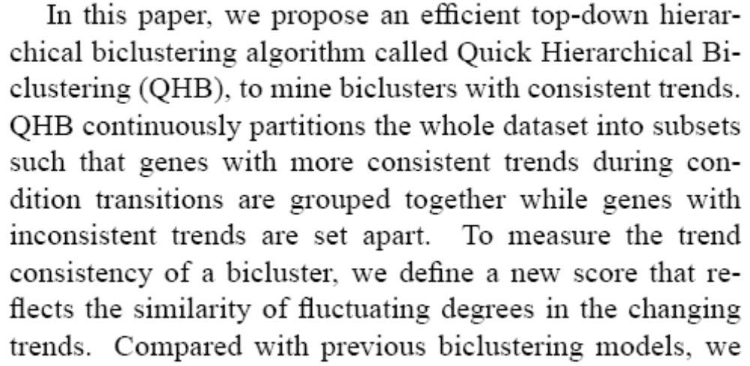
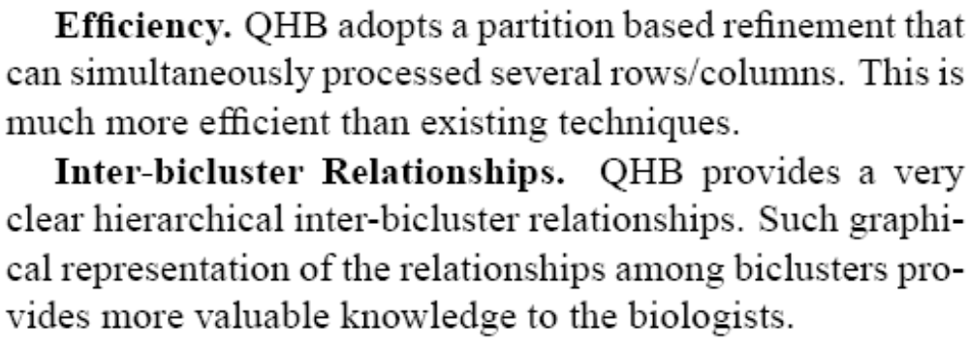
Algorithm Overview & Contribution
Notes:
红框就是用什么机制解决什么样的问题，然后介绍你的贡献。
如果你的贡献实在写不出来，那就介绍下你的实验效果比别人好，比较弱的贡献。

Slide 14
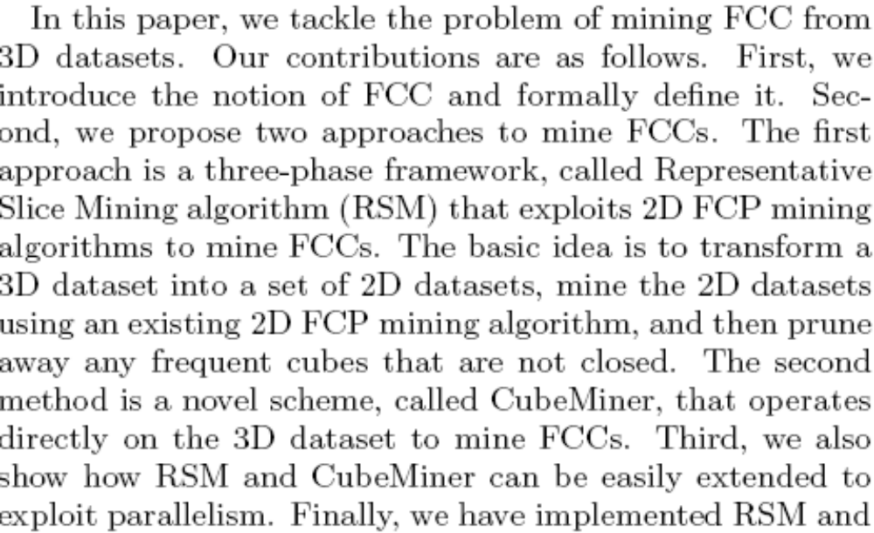

Algorithm Overview & Contribution
Notes:
篇幅不够的话甚至可以直接把你算法的机制罗列在贡献里面

Slide 15
Contributions
New Concept
New Model
New Algorithm (More Efficient, Less Memory,
Parallelism and etc.)
New Result (Significant in Application Domain)
Notes:
第二个level的创新需要对比实验，而且评价指标还需要大家公认的指标。
可以用别人从来没有用过的数据，用现在的算法解决问题，这样去发论文比改进别人的算法更容易。
相当于把老算法做新方向的应用，一定要去证明你这个新结果在这个领域里面是有应用价值的，从那个领域去证明你的发现是有价值的。
还有一种方法是去应用领域找一个数据，针对一些算法进行改进。

Slide 16
Introduction
Background→ Topic (1-2 paragraphs)
Literature Review→ Motivation (1 paragraph)
Algorithm Overview (1 paragraph)
Contributions (1 paragraph)
Experiment Overview
Roadmap (1 paragraph)
Notes:
好的，那Contributions完了之后呢，就特别简单了，就是你可以用一个自然段儿，或者用一两句话说一下你的这个experiment就是这个实验效果或者是你用了什么工具来该做的，你的这个算法。

Slide 17
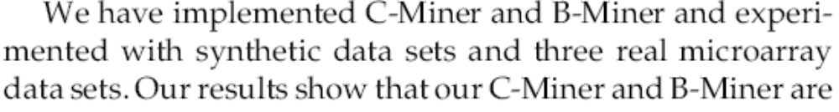
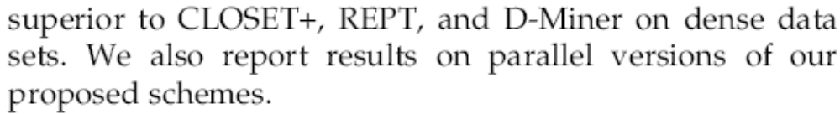
Experiment Overview
Implementation
Data
Result
Notes:
Our results show that

Slide 18
Introduction
Background→ Topic (1-2 paragraphs)
Literature Review→ Motivation (1 paragraph)
Algorithm Overview (1 paragraph)
Contributions (1 paragraph)
Experiment Overview
Roadmap (1 paragraph)

Slide 19
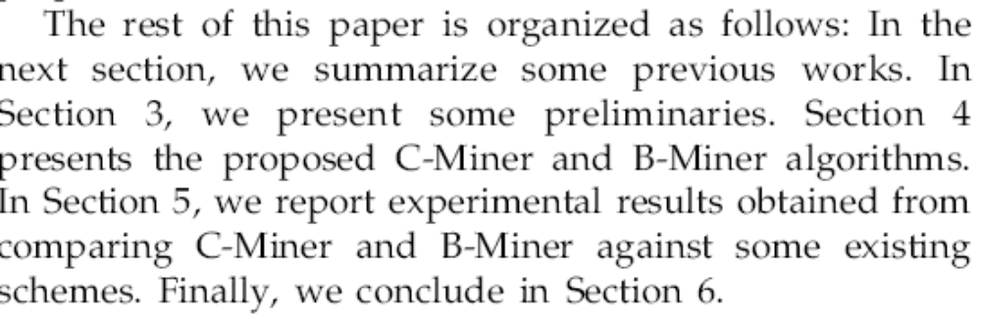
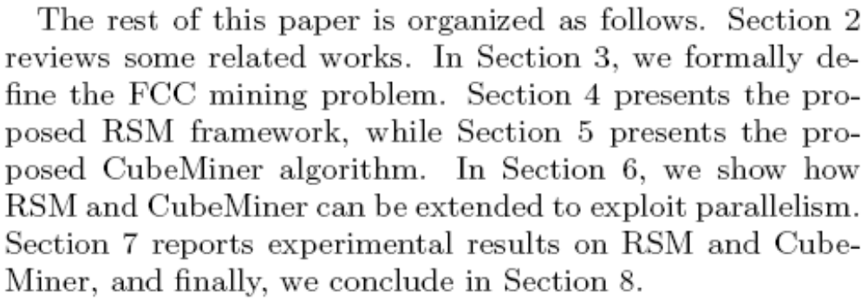
Roadmap

Slide 20
Introduction
Background→ Topic (1-2 paragraphs)
Literature Review→ Motivation (1 paragraph)
Algorithm Overview (1 paragraph)
Contributions (1 paragraph)
Experiment Overview
Roadmap (1 paragraph)

Slide 21
Five Main Sections
Abstract, Keywords
Introduction
Related Work (Literature Review)
Preliminary
Algorithm (Method)
Experimental Results
Conclusion & Future Work

Slide 22
Related Work (Main Content)
Detail some notable works
Give comments individually or by group
Summarize irrelevant works in a few words
Head and tail
In time or advancing order
Put to the bottom the methods to be compared
Notes:
介绍算法要按照时间或者发展，从比较不理想算法到比较优秀的算法。
其次的话你的算法要跟最新，最优秀或者最经典的算法进行比较，而不是找软柿子捏。

Slide 23
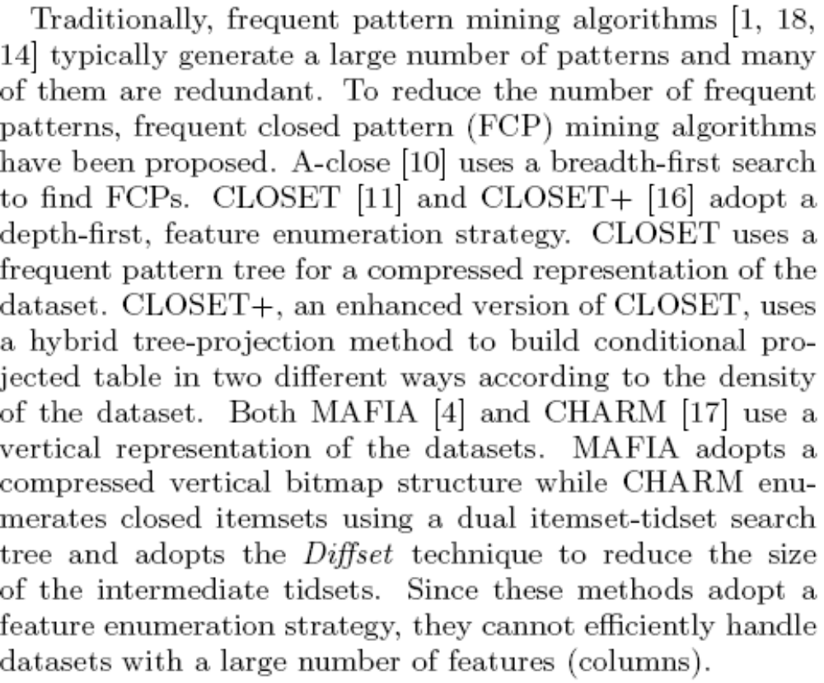
Notes:
黄框是对上面全部进行一个总结

Slide 24
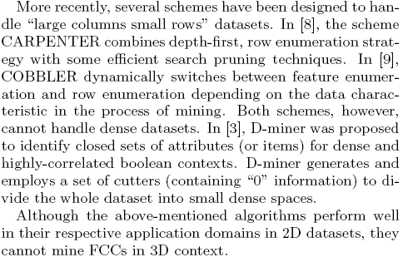
Notes:
红框是对上面全部进行一个总结

Slide 25
Related Work (Supplement)
Add the head
There are plenty of covert channel methods in literature. Here, we will only review some notable work due to space limitation.
Now (Here/ In this section), we will review some notable methods (previous work)……
Notes:
技巧加头加尾，尽可能把页数写满。

Slide 26
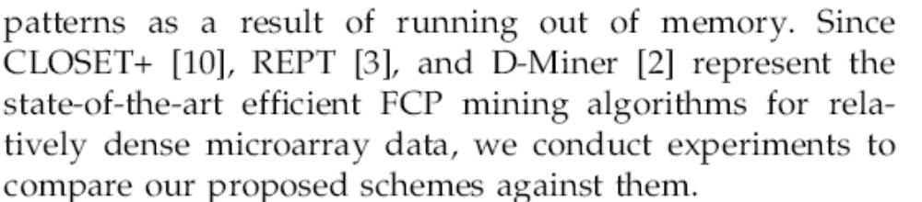
Related Work (Supplement)
Add the tail
Hence, we are motivated to……
Notes:
大家在这里可以学一个技巧哈，就是state of the art这个词儿啊，就是说我为什么要跟着几个算法比较可能他不是最新的，但是他是最经典的啊，你一定要在文字里提到这些。

Slide 27
Five Main Sections
Abstract, Keywords
Introduction
Related Work (Literature Review)
Preliminary
Algorithm (Method)
Experimental Results
Conclusion & Future Work
Notes:
Preliminary，论文里面涉及太多的定义，写到算法里面会使得算法太乱太杂，要注意模块明确。定义很多的话单独拿出来就写这里。

Slide 28
Preliminaries
Applying to paper with lots of definitions
Three Components:
Overview
Definitions
Problem Definition

Slide 29
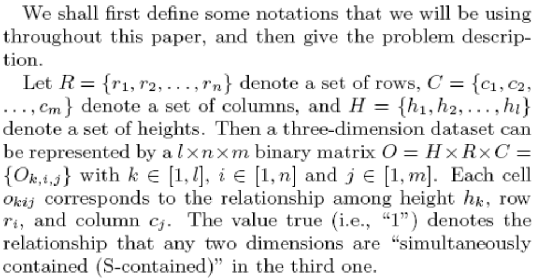
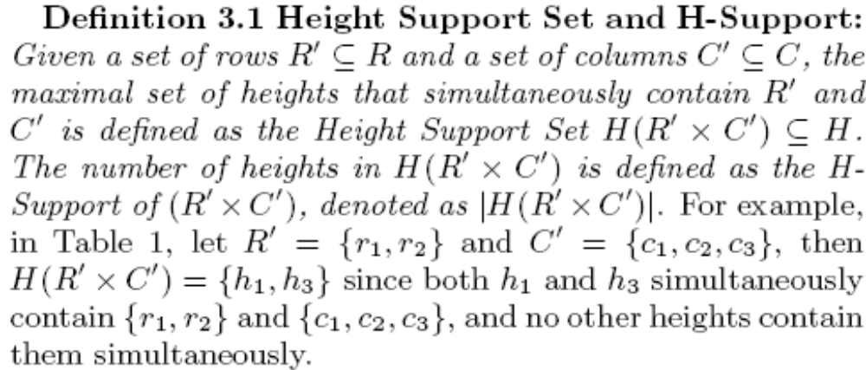
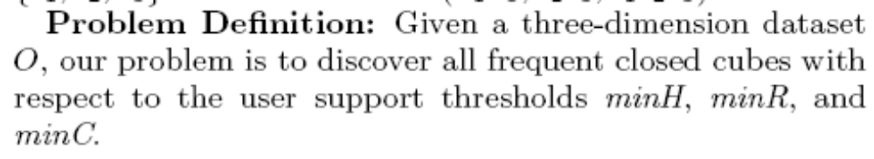
Notes:
列完算法需要定义之后，可以对问题进行定义，基于什么样的算法，针对什么样的输入，我们希望得到什么样的输出。

Slide 30
Five Main Sections
Abstract, Keywords
Introduction
Related Work (Literature Review)
Preliminary
Algorithm (Method)
Experimental Results
Conclusion & Future Work

Slide 31
Algorithm (Method)
Overview
Preliminaries (Definitions, Model Description)
Put the whole idea in Phases or Steps
Emphases which phase/step/part makes the
algorithm outstanding
Use running examples, figures, tables,
pseudo-code......
Supplementary (limitations, suggestions, future work…)
Notes:
算法，或者系统都可以。介绍下算法大体的步骤(一个自然段)，系统的话要有系统架构图，介绍系统有功能，有什么模块组成。算法的话下面详细介绍每一个步骤。概念定义前面写了这里就不用写。算法的要求就一个，分开来按步骤写，写清楚算法步骤。系统的话要介绍清楚每个模块，按顺序来。
算法还有一个重要点是你要强调哪个步骤，哪个部分是你算法与众不同的核心要点。写清楚你的创新点，整个算法介绍完可以在最后强调下，或者是里面介绍时候强调下。在算法的理论上证明你算法创新点好在哪里，然后再实验上证明，论文这样才就很完美。
所以你要强调你的算法好在哪里，最理想的方法是你可以用一个小实例，去运行算法然后最后结果怎么样。答辩或者写文章的时候，用小样本证明算法的正确性。还有一个是尽量用一些图，表传递的信息量比较大。
最后一点是可以写下你算法的伪代码，描述算法可以带一些数学公式和伪代码，使得你的文章高大尚起来，用伪代码去描述你的流程。系统的话比如你觉得这块地方你创新做得特别好，可以展现下伪代码。
最后可以补充下算法的限制性，自己说明自己算法的缺点在哪里，未来我的算法可以在哪里进行改进。自爆缺点不让评委来点出缺点。

Slide 32
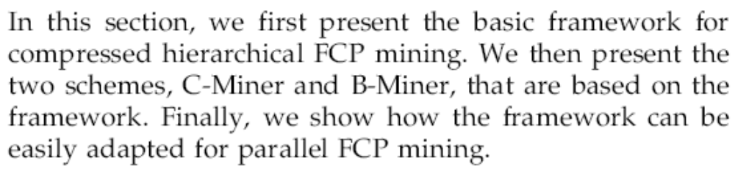
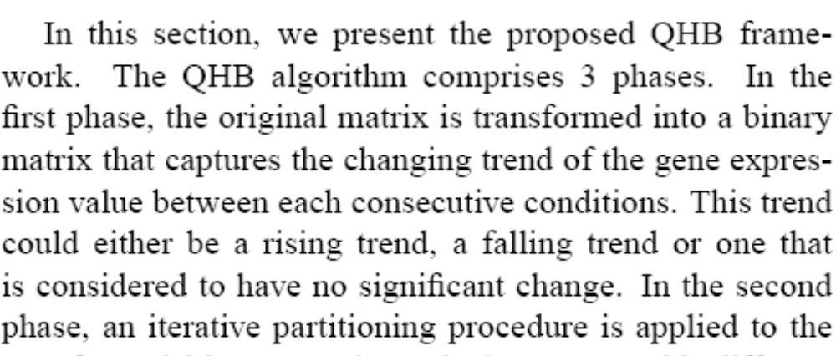
Algorithm (Overview)

Slide 33
Algorithm (Main Content)
Phase 1
Step 1
Step 2
Phase 2
In the 1st step
In the 2nd step
Phase 3
……

Slide 34
Algorithm (Try to Make it Clear)
Alice and Bob would take the following five steps to transmit the secret message:
Step 1: Alice and Bob communicate normally. They both record the message
lengths sent by Alice, and make the record as Reference.
Step 2: Alice and Bob select a length l from the Reference by the same random
algorithm.
Step 3: In the ith sending, Alice sends to Bob a message of length lnext =l+SUMi.
The Reference is updated by appending lnext.
Step 4: Bob decodes the ith message into Wi by subtracting l from lnext.
In our method, the Step 2 and 3 ensure that each sending message would
learn from the normal network traffic (Reference) so that messages from our
channel have similar length distribution as normal network messages.
To better resist the detection, our scheme could be further enhanced through
the way that Alice periodically sends to Bob redundant normal network
messages during the transmission.

Slide 35
Five Main Sections
Abstract, Keywords
Introduction
Related Work (Literature Review)
Preliminary
Algorithm (Method)
Experimental Results
Conclusion & Future Work

Slide 36
Experimental Results
Overview: tool, data, methods to compare
Data Description
Data Preprocessing
Compare against other algorithms (methods)
Parameter Studies (Optimization)
Notes:
实验的步骤，介绍下软硬环境，用的数据集等等，然后对数据描述并且进行预处理，之后做对比实验。
对比实验通常有两类：一是和别人算法进行对比，二是做对自身的Parameter Studies，参数研究和自己做对比实验。这两类实验一定要有不然一般被拒。

Slide 37
Experimental Results
Experimenting on the Clartnet dataset [9], we compared our scheme with Girling’s[3] and Yao’s[8] models, and estimated the upper bound of our model’s bandwidth.
4.1 Dataset
Clarknet dataset [5] contains the logs of 1.6 million HTTP queries from two weeks. We take the 7239 queries from Client ‘piweba5y.prodigy.com’ as the messages for our experiments. In each query, the average size of transmitted message is 489 bytes (39 bytes message + 450 bytes header).
Notes:
下面可以开始分门别类介绍你的算法优点，比如这一段描述效率好，下一段证明省内存，一个一个标题证明算法好。

Slide 38
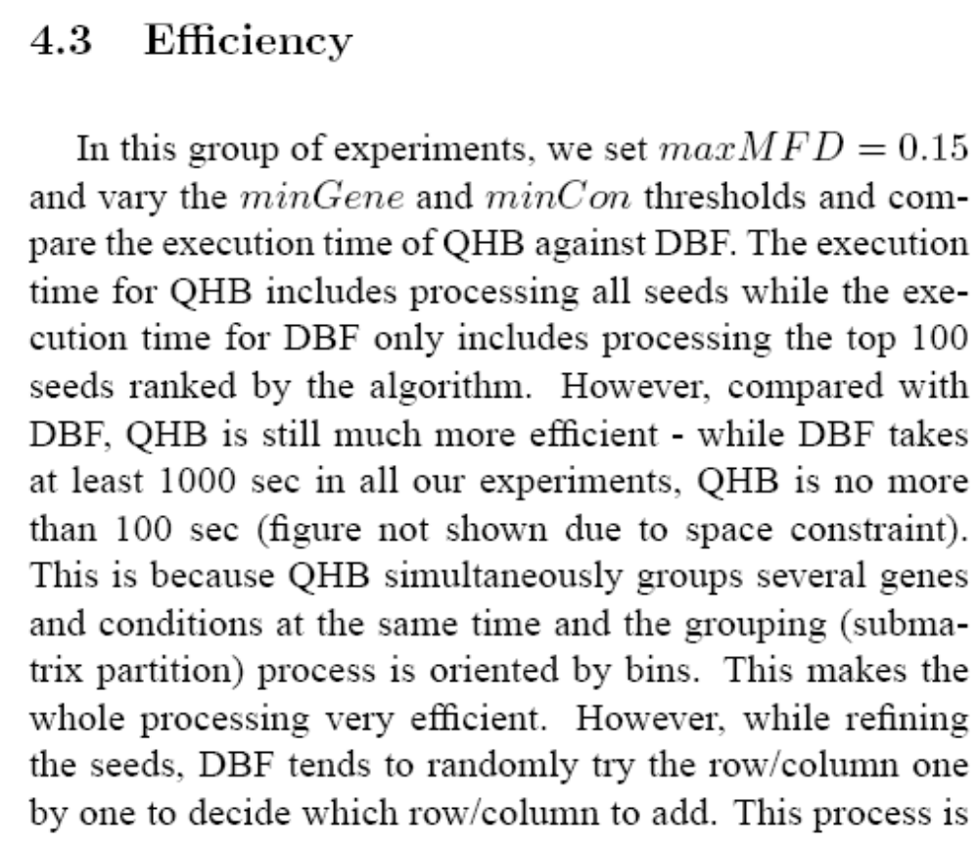
Experimental Results
Notes:
实验描述：首先说明你是怎么设置参数的，然后告诉大家你要对比的是什么数据，要详细说明清楚实验前提情况。
实验结果：要说明在哪几个图中哪几个表中，图表下面需要文字描述，并且文章中也需要文字客观描述实验的结果，保证文章删掉图表还是完整的。
然后对图表里面的结果进行一个结论或者解释，对图表中的内容解释清楚，可以对缺点进行解释，说明清楚你这个算法在什么样环境下采用更好。
实验怎么要完整，一定要和前面introduction里面的contribution，你夸自己好的每一点结合起来分析，实验要说明你前面的结论是正确的。
还要一点是进行参数分析，为什么选这几个参数，其他参数为什么不行，你的参数比别人好的地方在哪里，改变参数之后对性能的影响在哪里图表展示出来，其次参数不要弄奇怪的数字，尽量用圆润的整数。
小技巧：在比如加入你的算法在某些参数下才打得过别人，其他情况不如的话，那你在安排实验的时候先写参数分析，就是你参数变化时候，你算法性能变化曲线怎么样，然后你再后面实验过程中，你就说选择这几个参数性能表现比较好，（算法参数优化调优），之后再和别人的算法进行对比。
还有就是假如你的算法相比别人有质的飞越，那么你对比实验就写前面，参数优化实验再写后面。

Slide 39
Five Main Sections
Abstract, Keywords
Introduction
Related Work (Literature Review)
Preliminary
Algorithm (Method)
Experimental Results
Conclusion & Future Work

Slide 40
Conclusion & Future Work
Summarize what we did in the paper
Method
Experimental Results
Benefits (Application)
Future Work
Notes:
首先总结你再文章中做了啥，提出的方法，实验结果，最后的领域应用(漂亮话，只有这句可以漂亮的废话)，对未来工作有什么想法。

Slide 41
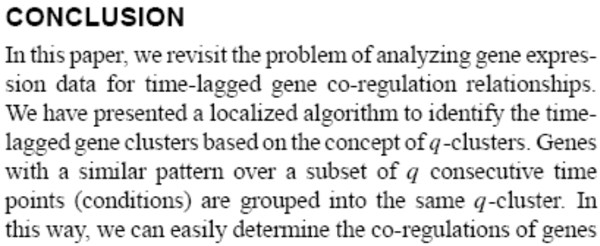
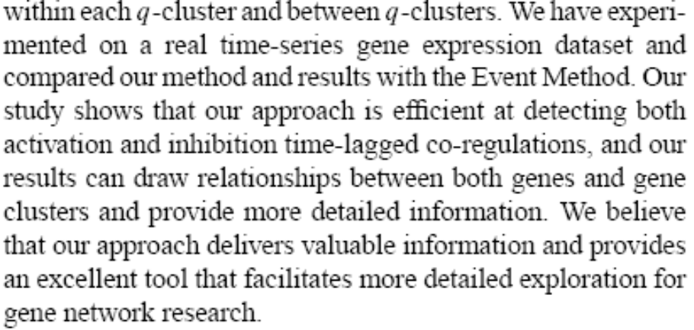
Conclusion & Future Work

Slide 42
Five Main Sections
Abstract, Keywords
Introduction
Related Work (Literature Review)
Preliminary
Algorithm (Method)
Experimental Results
Conclusion & Future Work

Slide 43
Abstract
Motivation
Topic Importance
Literature Review: However, existing work…
Method: In this paper, we….
Experimental Results
Application
Notes:
摘要和结论有什么区别：摘要是初次看你文章，结论是全文看完有什么不同，摘要是你为什么要做这件事情，题目的合理性，Motivation动机，然而大家现在做的不好，中间简单说下用了什么方法，实验结果，简单应用。强调的是头部，研究的必要，立意是合理的，不太强调算法的细节，实验结果。结论则是重点强调你的实验结果和结论。

Slide 44
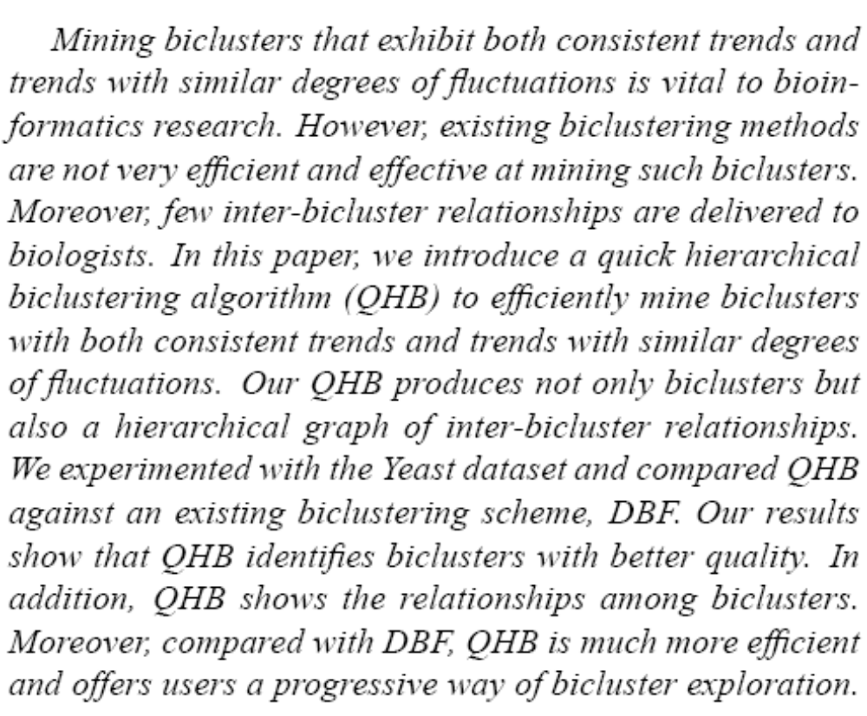
Abstract
Notes:
你会看，就是也是起到做这个东西很重要，就是很微投就对吧，然后呢就是好NBS不太好，你这次paper我们要提出什么，我们的实验是结果实验的是什么，结论是什么，大概就是这样子的。

Slide 45
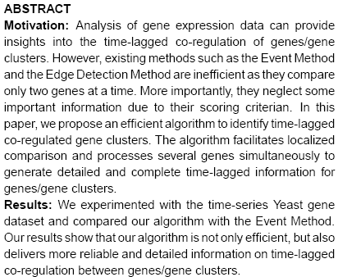
Abstract vs. Conclusion
Notes:
那我在这个45页放了一个对比啊，在这个对比里你可能就更加能看出来这个abstract跟conclusion对这个头尾的强调。

Slide 46
Five Main Sections
Abstract, Keywords
Introduction
Related Work (Literature Review)
Preliminary
Algorithm (Method)
Experimental Results
Conclusion & Future Work

Slide 47
How to Make Great Work?
K.I.S.S.
—Keep It Simple and Stupid !
Notes:
还有呢就是嗯，再强调一点什么呢，就是说，大家写这个科技论文的时候啊，千万不要拍脑袋自己翻译一个词儿啊，这是特别可怕的，因为我至今在写英文论文的时候，我旁边都要开折，Google什么的，就是说我都不知道这个翻译对不对，尤其是一些你这个领域，大家常用的词儿，很多人就自己就这么翻译，就这么说了，这是很可怕的，一定要去查一查别人在描述这个的时候是怎么用这种keyword有没有约定俗成的词儿就是不要太自信哈，一定要去嗯，去查。
然后呢，因为大家的这个语言能力比不太好，比如我看你的这个文字，有的时候你自己也能赶到一看就是很专业的人写的一看就有点儿像中国式的英语哈，因为咱们中国式的英语是有咱们的语言习惯的总喜欢ofof，我给学生改论文的时候就是好多ofof，因为我们中国就是这个定冠词啊什么的什么，你就是写了好多奥夫很很长，其实阅读起来非常的痛苦，大家老外几乎都不懂。
包括我们再说技术的时候做翻译的时候，我们会说datamining technique或者是你说我在这边算法里我提出了几个什么什么技术，你一定要用technique或者techniques啊，不要用technology，大家知道technology也是一个很大的词，我们通常it的时候才用这个technology。
就是说要凝练原理，我觉得这个可能放之四海而皆准吧，无论是在工业界对吧，还是大家在做这个算法设计在做系统设计的时候，包括大家写程序的时候，你一定要用最凝练的思维最凝练的步骤去做，写算法写代码，你会发现有的同学呢，就会写的非常简练，而有的人呢，就写了一坨一坨的这个程序题虽然都实现了相同的功能，你就会发现你写得很庞杂的那个人呢，其实你都是在写bug，然后bug都会比较多，当你把你的这个算法归减到最简的时候，其实好多的问题都会发现另外呢就是当你把一个系统设计的很庞杂的时候，他本身就会带来好多模块儿之间的这样的一些系统的一些误差，所以说呢，我们在做任何设计的时候都是尽可能能实现功能的情况下，让他最简单，也就是数学上的，这个逻辑的凝练之美。

Slide 48


Q&A
Notes:
http://chalkpaperscissors.com

